Slide 1


Slide 2



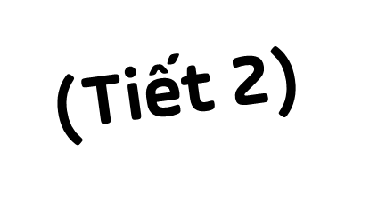


Slide 3


Slide 4

1
Đặt tính rồi tính
76,8
1,9
9,63
5,275
19,3
11
27
1,2
-
-
-
-
74,9
4,355
8,3
25,8

Slide 5
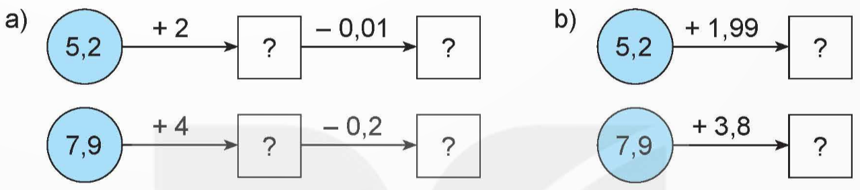
2
Số?
7,2
7,19
7,19
11,9
11,7
11,7

